Slide 1
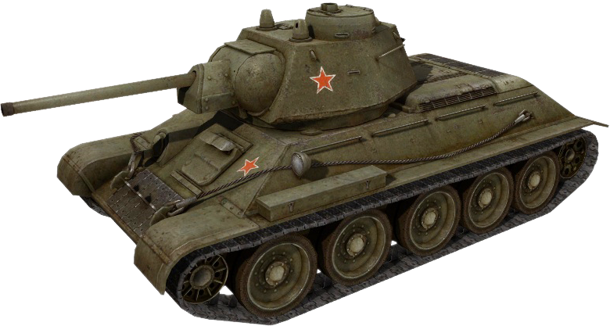
Исследовательский проект
«Что мы знаем о танке?»
Группа «Акварельки»
Воспитатель: Дунаева И.А.

Slide 2
Любой ребенок – это исследователь, а интересующий его вопрос – поле для исследовательской деятельности, творческих начинаний и проектов. В преддверии Дня защитника Отечества данный проект будет наиболее интересным для детей старшего дошкольного возраста и позволит наиболее комплексно развить творческие способности детей.
В период старшего дошкольного возраста ребенок очень активен, любознателен и ищет все новые и новые знания во всех областях своей жизнедеятельности. Любая новая информация воспринимается детьми как вызов к новым открытиям, свершениям.
Все чаще в средствах массовой информации мы слышим о повышении престижа профессии военного, о воинском долге, много программ посвящены боевой технике, ее характеристикам и функциям.
В связи с этим было принято решение, пригласить родителей для совместного обсуждения данного проекта. Родители приняли коллективное решение уделить внимание танкам и танковым войскам. Родителям было предложено выбрать варианты и способ исследования, чтобы изучить данный вопрос.
Актуальность исследовательской работы среди детей группы обусловлена не только интересом к внешней составляющей вопроса, а именно: к констатации общепринятого определения «танк», но и к изучению внутренней составляющей – свойств и функций боевой машины, истории создания, модификациям и т.д. Ребенок стремиться узнать о проблемном для него вопросе не только формально, но изучить вопрос более детально, а в конечном итоге еще и почувствовать себя конструкторами-экспериментаторами, сделав макет боевой машины.
Тип работы: исследовательская
Сроки проведения: 1 неделя
Участники исследовательской работы: воспитанники группы, родители и иные участники.
Ответственные лица: воспитатель, младший воспитатель.
Цель – развитие интеллектуально-творческого потенциала личности ребенка дошкольного возраста путем совершенствования навыков исследовательского поведения и развития исследовательских способностей на примере изучения составных частей боевой машины «Танк» и его конструирования.
Задачи:
развитие познавательного интереса, самостоятельности в осмыслении событий, явлений, процессов;
формирование в сознании ребенка целостной картины последовательных действий по сбору, обработке и систематизации материала в отношении изучаемого вопроса;
развитие интереса детей к ручному труду, самостоятельному выбору вариантов и способов исследования, источников получения информации, материалов;
расширить представление детей о боевой технике, профессиях, связанных с боевым делом и боевыми машинами.
Объектом исследовательской работы является система представлений о боевой технике, внутреннем устройстве боевой машины «Танк», формирование представлений о деятельности людей, связанных с данной боевой машиной.
Предмет исследовательской деятельности – структурные составляющие боевой машины, его основные характеристики.

Slide 3
В группе «Акварельки» прошел исследовательский проект по патриотическому воспитанию «Что мы знаем о танке?». Для детей была проведена образовательная деятельность, которая была посвящена знакомству детей с темой войны. Дети приобщались к истории военных событий в России, исследовали историческую составляющую, узнавали практические стороны применения «оружия войны», боевые характеристики танка, его предназначение.
Однако мало просто говорить о такой машине, каждому юному исследователю любопытно увидеть своими глазами. И тогда я не только рассказала об истории его появления, но и представила вниманию детей фильм о том как на Урале в городе Екатеринбурге на Уралмашзаводе выпускали настоящие танки. Где и сейчас стоит макет модели танка в прошлом времени.
Во время изучения устройства боевой машины, дети узнавали не только о ней, но и о том, какие профессии связаны с ее изготовлением и обслуживанием. Профессия военного, очень важна как и другая профессия, потому что они защищают нашу Родину, обеспечивают мир и спокойствие населения страны. Танкисты – это люди сложной профессии, потому что им приходится работать в военных условиях, а это определенные трудности и неудобства, это работа со сложными механизмами, погодными условиями, тактическими и стратегическими задачами, поставленными руководством. Но без них никак нельзя, потому что они знают как они нужны простым гражданам, они с честью несут свои воинские обязанности и выполняют воинский долг.
Несомненно, дети показали себя и в творческой деятельности, представили рисунки «Танкиста в танке».
С Почемучкой дети открыли «Секреты кухни», где было предложено приготовить завтрак танкиста. Дети подошли к этому делу с большой ответственностью и сделали бутерброды в форме танка.
Таким образом, дети последовательно «погружались» в познавательный процесс, формировался интерес к разного рода ситуациям внутри заданной тематики.
Неотъемлемую частью проекта были активными участниками и родители. Каждая семья подбирала необходимую информацию, в которой они могли найти ответы на заданные детьми вопросами. Это – позволило не столько привлечь к участию в исследовательской деятельности, а сколько наладить процесс взаимопонимания между родителем и ребенком, сблизить их. И поверьте, у них это получилось.
В группе открылся мини-музей «Танки» и представлены альбомы разного направления по данной теме. .
Семья Минниахметовых сделали подборку «Современные танки», семья Друговых «Танки в давние времена», где Арсений показал ребятам какие, первые были танки и чем они отличались от современных танков. А Миша Якимов вместе с мамой создали альбом «Танки разных стран». Слава Воронин всей семьей сделали альбом с загадками про танк и танкистов. Слава Никифоров и Никита Шульгин совместно с родителями определили круг произведений о боевой технике, нашли рассказы про танк, после чего представили в мини-библиотеку для ознакомительного чтения сверстникам. Элен и Кирилл предложили детям альбомы с раскрасками «Военной техники». Остап Юрченко предложили вниманию детей диск с песнями «Про танк и танковые войска». Дети смотрели не отрывая глаз, это было непередаваемое ощущение. Гриша Винокуров показал сверстникам куклу-танкиста, которую сшила мама и рассказал какую форму носили военные. Теперь каждый из ребят знает, что отличительный цвет в военной форме у танкистов-черный.
Кроме этого, мальчики совместно с родителями изготовили танк и создали мини-музей. Каждый из участников показал экспозиции военной техники, используя различный бросовый материал ( лего-конструирование, бумаги, дерева, губок и др).
Кроме этого совместно с родителями прошел мастер-класс по изготовлению шлема танкиста. Какая энергия шла в зале, каждый пытался ощутить себя в роли военного и выполнить свое воинское поручение. Неправда ли, настоящие танкисты?!
И в заключении была проведена игра «Зарница» в которой принимали активное участие все участники исследовательского проекта. Отряд танкистов доблестно выполнили поручение Главнокомандующего и доставили пакет в штаб.

Slide 4
Результаты исследовательской работы
Дети группы «Акварельки» ознакомились с несколькими источниками, содержащими информацию о составляющих боевой машины, изучили его основные функции и стороны применения, а также основные характеристики объекта; Привлечение к участию в исследовательской деятельности родителей детей, позволило наладить процесс взаимопонимания между родителем и ребенком, сблизить их;
Помимо основного вопроса – как устроен танк? – дети изучили историю танка, ознакомились с профессиями, которые связаны с боевой машиной, ознакомились с упоминаниями о данной боевой машине в художественной литературе, кинематографии и т.д.; Исследовательская работа позволила вовлечь детей к участию в совместной деятельности, при этом сохранив индивидуальный подход семьи и ребенка к работе.
Итогом работы явились новые знания, навыки и умения детей, а также замечательная спортивная игра «Зарница» в которой принимали участие как дети так и родители.

Slide 5
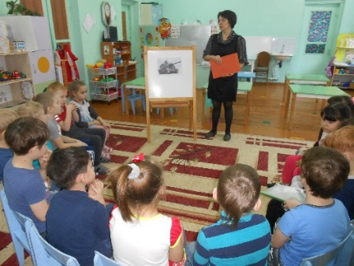
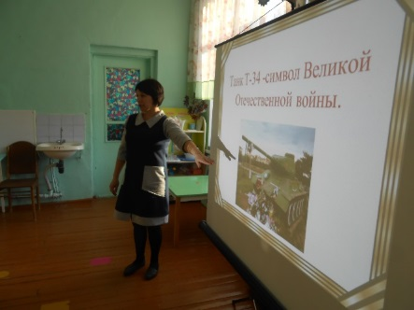
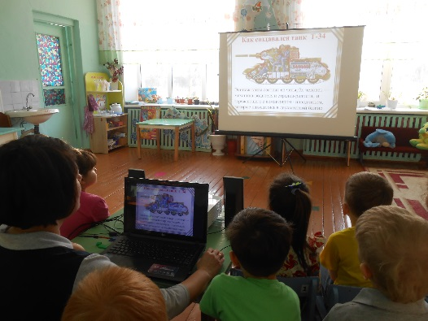
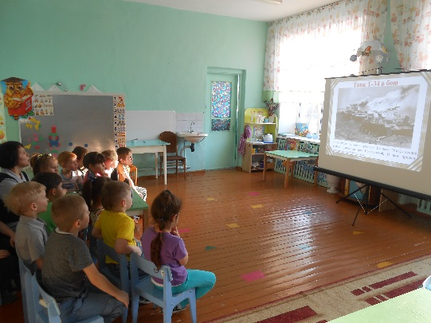
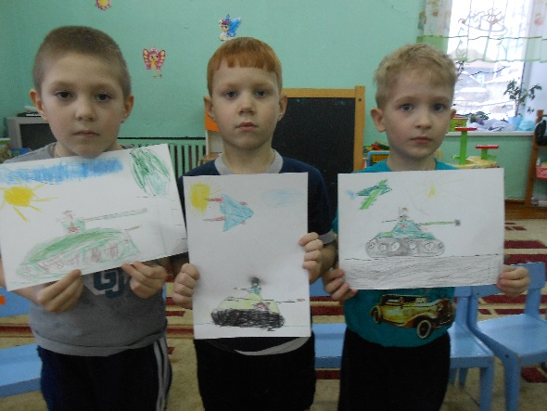
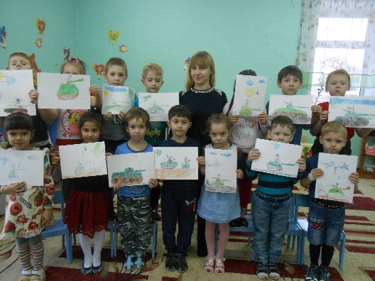
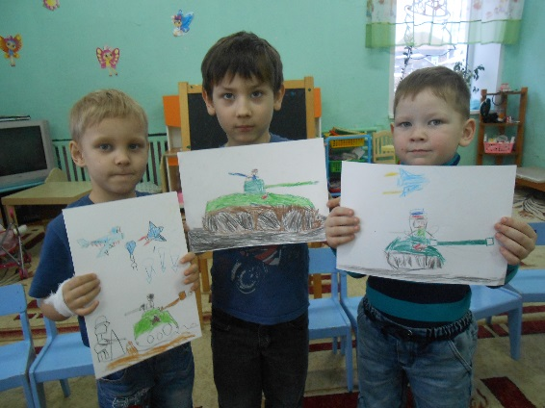
Непосредственно-образовательная деятельность
«История танка»
Творческая деятельность детей «Танкист»

Slide 6
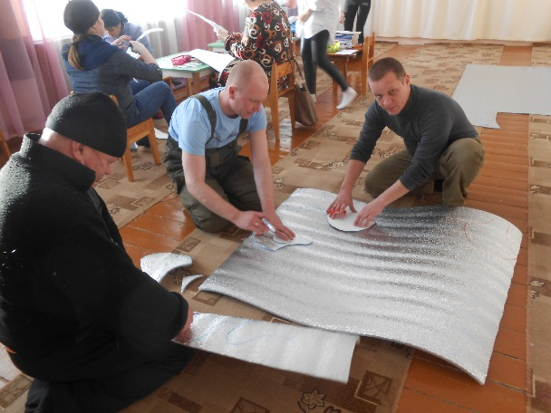
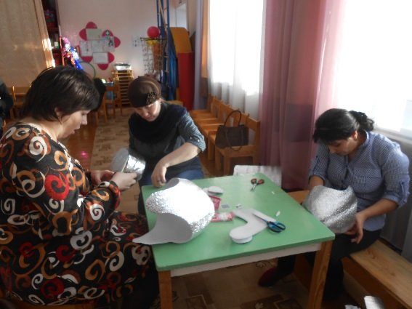
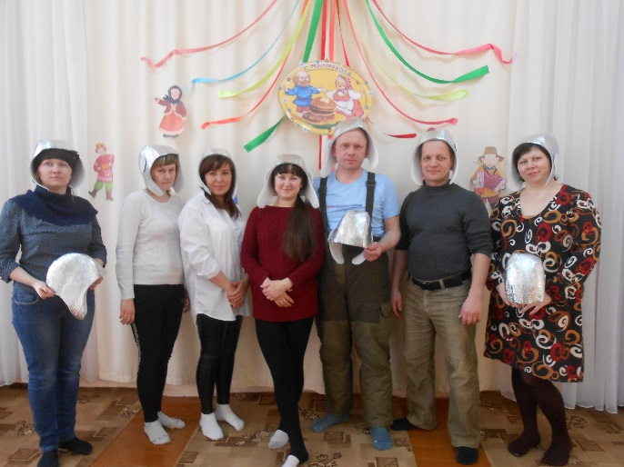
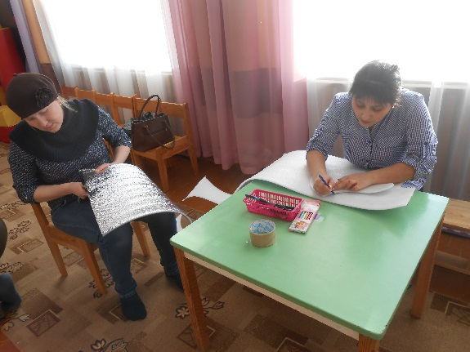
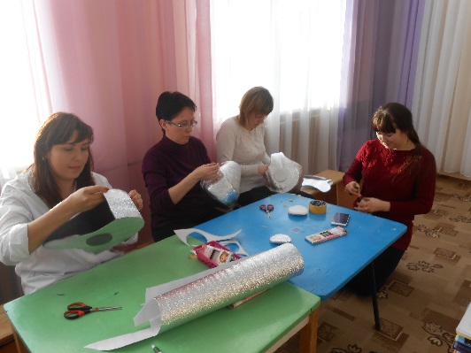
Мастер-класс «Шлем танкиста»

Slide 7
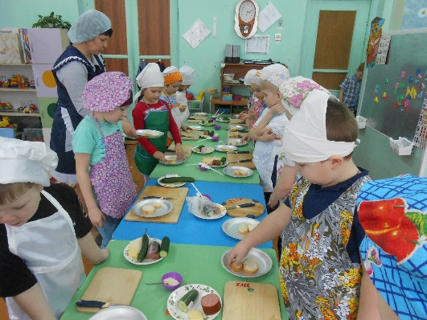
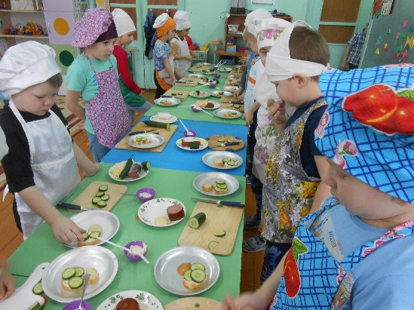
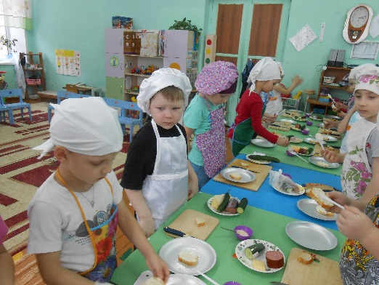
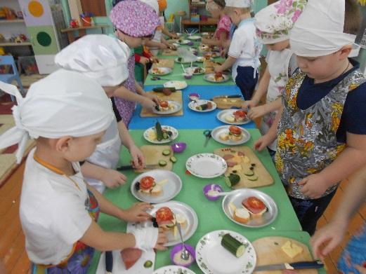
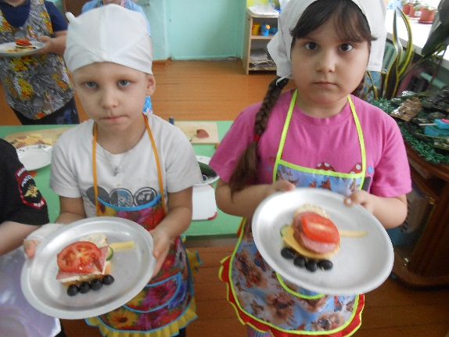
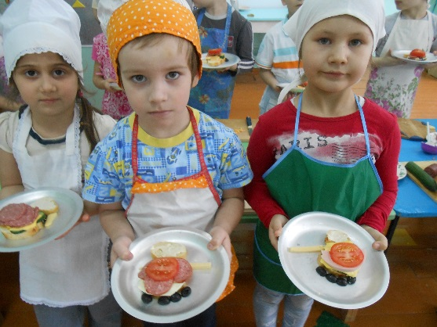
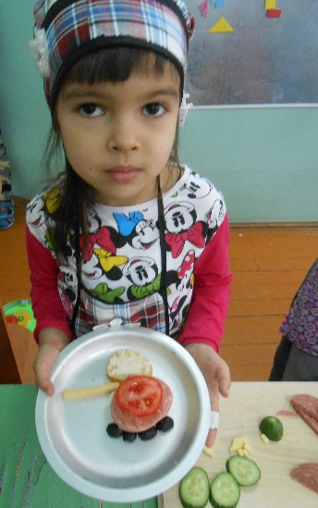
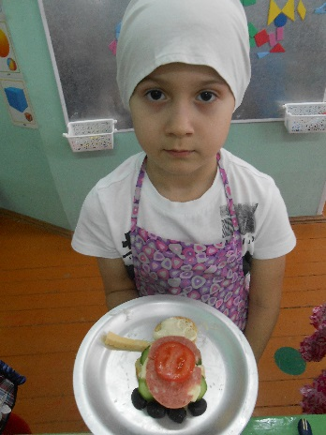
Завтрак танкиста

Slide 8
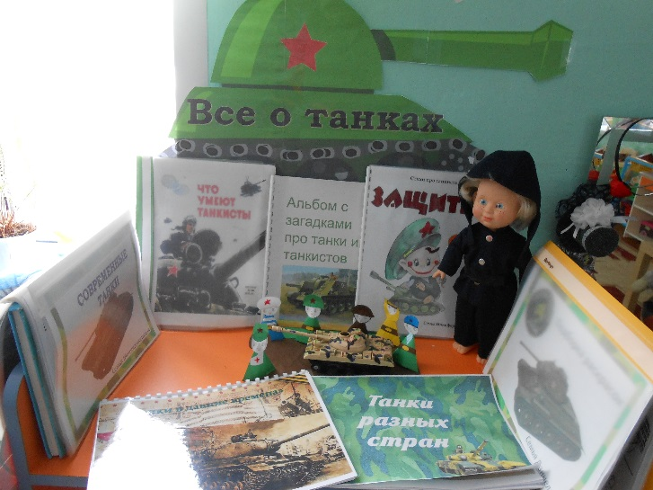
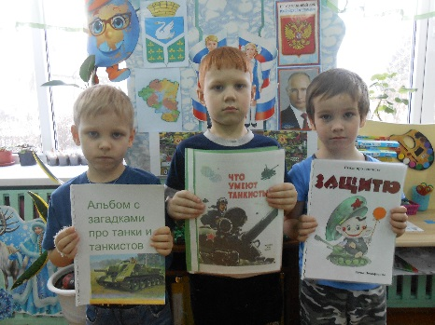
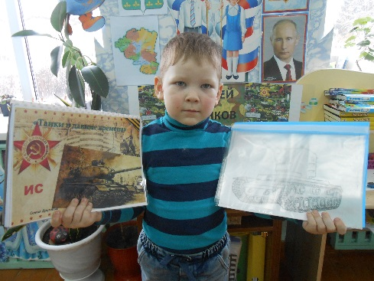
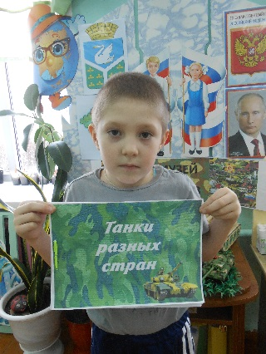
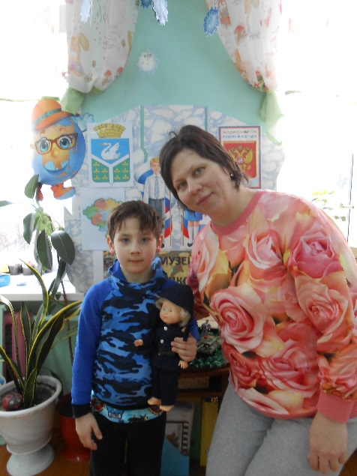
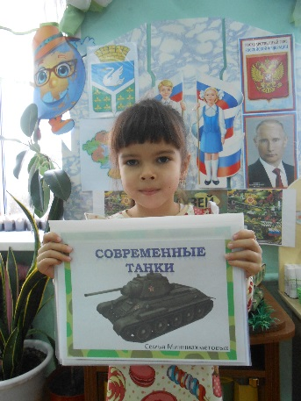
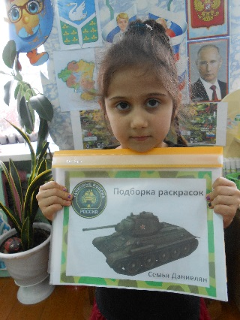

Slide 9
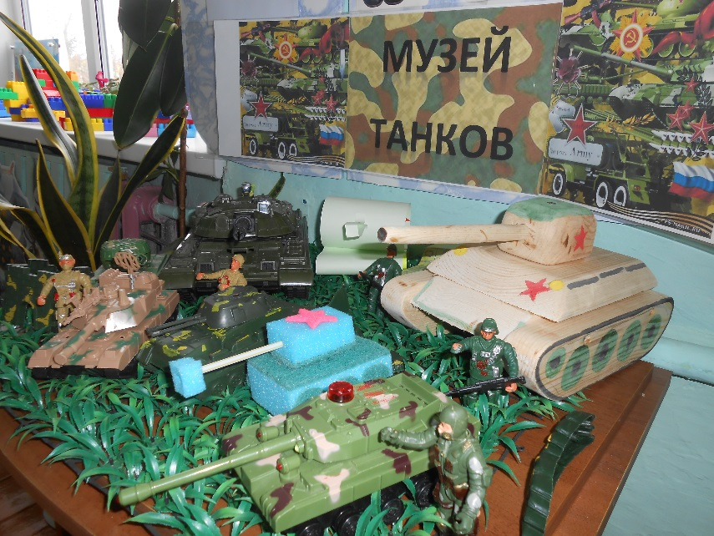
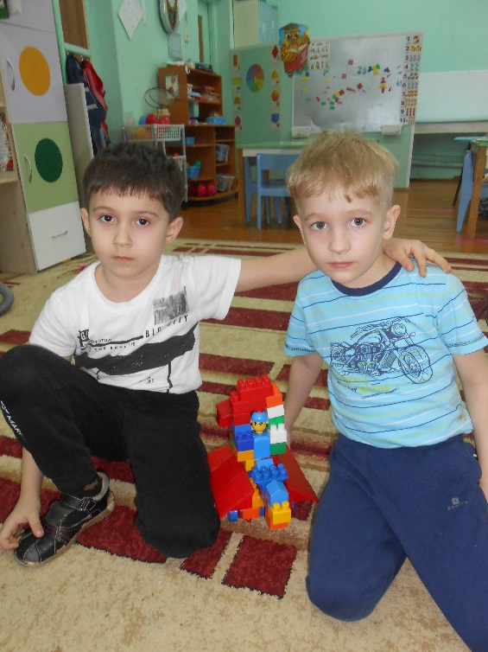
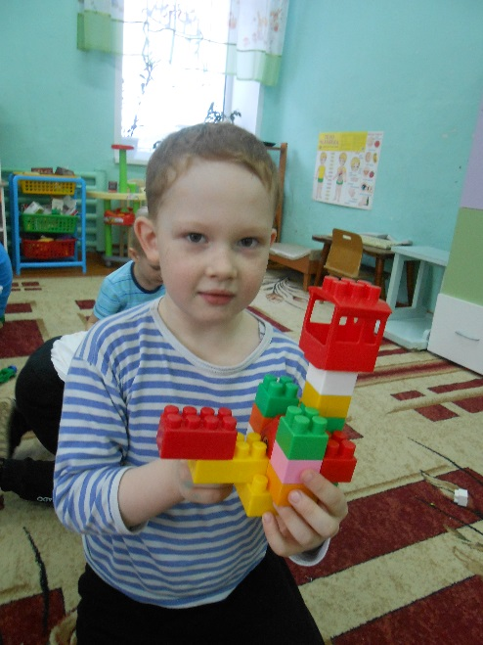
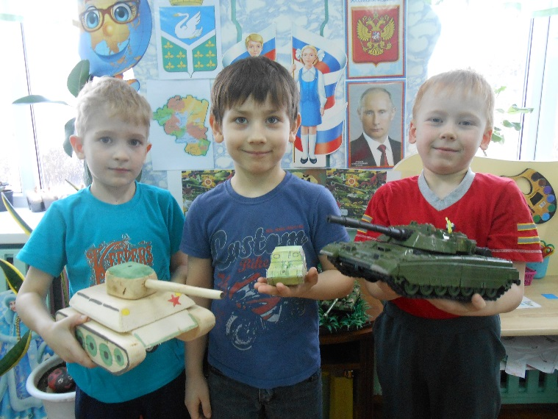
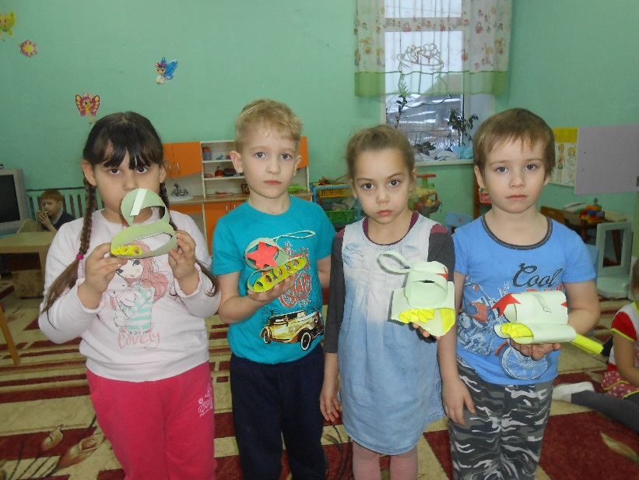
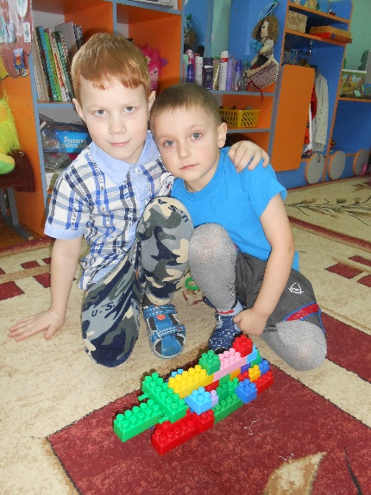
Заключительный этап 1)Демонстрация полученных знаний об истории исследуемого вопроса. По прошествии недельного периода и активного исследования детьми заданной темы, воспитателем группы было проведено итоговое занятие на тему «Танк. Что мы о нем знаем?». Кроме основных участников проекта в занятии участвовали и остальные дети группы. Каждый хотел поделиться своими знаниями, впечатлениями. После вступительного слова воспитателя, свой рассказ начал Тимофей, он поделился с детьми впечатлениями о том, что увидел в фильме, рассказал о том, когда и как появились танки, о доблести солдат, которые сражались за Родину во время ВОВ, как ценой своих жизней обеспечили мир и покой людей в настоящее время. Тимофей рассказал, что у танка несколько основных частей – основание или кабина, люк, который ее закрывает, дуло, гусеницы вместо колес. Продолжил рассказ Даниил, который рассказал более детально о применении танка, его основных характеристиках. В заключение выступил Владислав и рассказал ребятам, как же на практике применяется танк, какая мощь в нем заключена, как меняются снаряды, и наводится прицел. Обо всем этом он узнал у своего папы. Девочки тоже приняли участие в занятии, они подготовили стихи о танкистах и рассказали их группе, нарисовали рисунки с изображением боевой машины и даже подготовили аппликацию. 2)Формирование целостных представлений о профессиях, связанных с боевой машиной, патриотического отношения к защитникам Родины. Во время изучения устройства боевой машины, дети много узнавали не только о ней, но и о том, какие профессии связаны с ее изготовлением и обслуживанием (конструкторы; инженеры; технические работники на заводах по изготовлению боевой техники; военные, которые обеспечивают боевой процесс; танкисты, которые непосредственно водят данную машину; механики, которые могут устранить неполадки, в случае если они возникают). Ребята рассказали, что профессия военного, очень важна, потому что они защищают нашу Родину, обеспечивают мир и спокойствие населения страны. Танкисты – это люди сложной профессии, потому что им приходится работать в военных условиях, а это определенные трудности и неудобства, это работа со сложными механизмами, погодными условиями, тактическими и стратегическими задачами, поставленными руководством. Но без них никак нельзя, потому что они знают как они нужны простым гражданам, они с честью несут свои воинские обязанности и выполняют воинский долг. 3)Изготовление поздравительных подарков к 23 февраля. Участники исследовательской работы многое узнали о строении танка, поделились с ребятами, вовлекли их в процесс работы. На итоговом занятии Даниил, Кирилл и Тимофей продемонстрировали остальным, как можно самостоятельно смастерить модель танка, представили свои домашние заготовки и предложили всем желающим попробовать вместе с ними повторить их эксперимент.Воспитатель разделила детей на три рабочих группы, на каждый стол были выставлены рабочие материалы – бумага, картон, конфетки, пластилин, декоративный материал (пуговицы, звездочки), спичечные коробки, крышки от бутылок, карандаши. У каждой рабочей группы был свой наставник из числа основных участников проекта, под их чутким руководством дети мастерили свои поделки. Результат работы детей было предложено преподнести защитникам Отечества как подарок на предстоящий праздник. Результаты исследовательской работы Воспитанники группы ознакомились с несколькими источниками, содержащими информацию о составляющих боевой машины, изучили его основные функции и стороны применения, а также основные характеристики объекта; Дети совместно с воспитателем принимали решение о том, из какого источника они будут получать информацию о танках и их составных частях, выбирали материалы, из которых в последующем будет изготовлен макет боевой машины; Привлечение к участию в исследовательской деятельности родителей детей, позволило наладить процесс взаимопонимания между родителем и ребенком, сблизить их; Помимо основного вопроса – как устроен танк? – дети изучили историю танка, ознакомились с профессиями, которые связаны с боевой машиной, ознакомились с упоминаниями о данной боевой машине в художественной литературе, кинематографии и т.д.; Исследовательская работа позволила вовлечь наибольшее количество детей группы к участию в совместной деятельности, при этом сохранив индивидуальный самостоятельный подход ребенка к работе. Итогом работы явились новые знания, навыки и умения детей, а также замечательные интересные поделки-подарки к празднику 23 февраля.

Slide 10
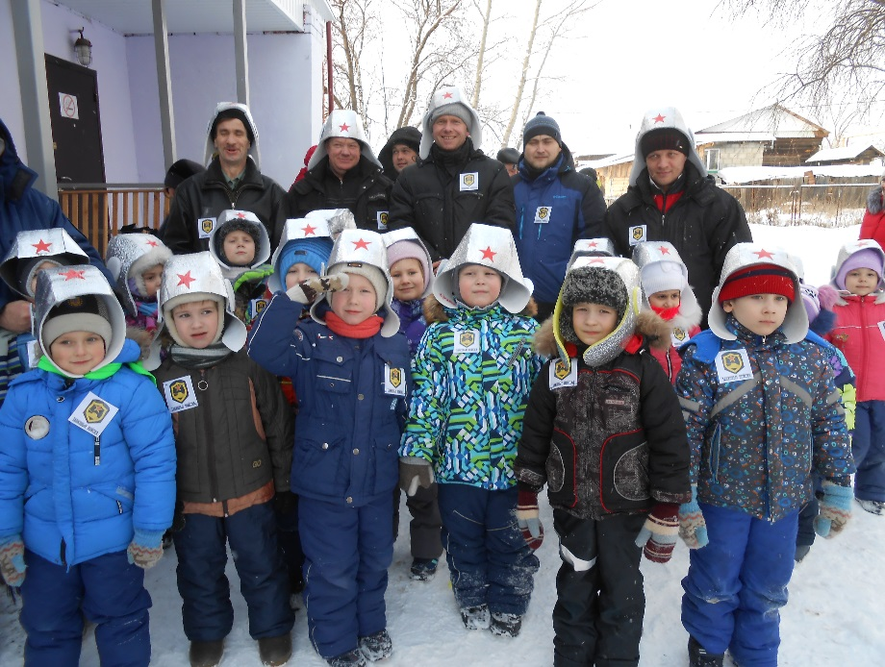
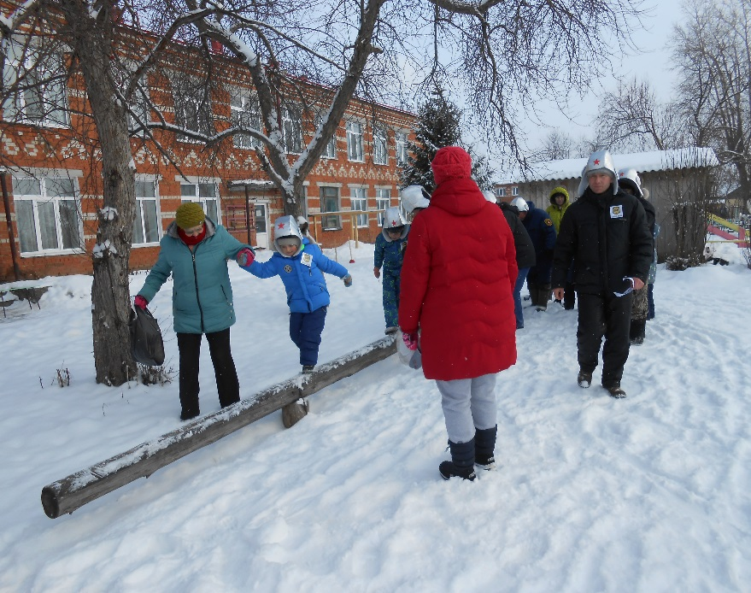

Slide 11
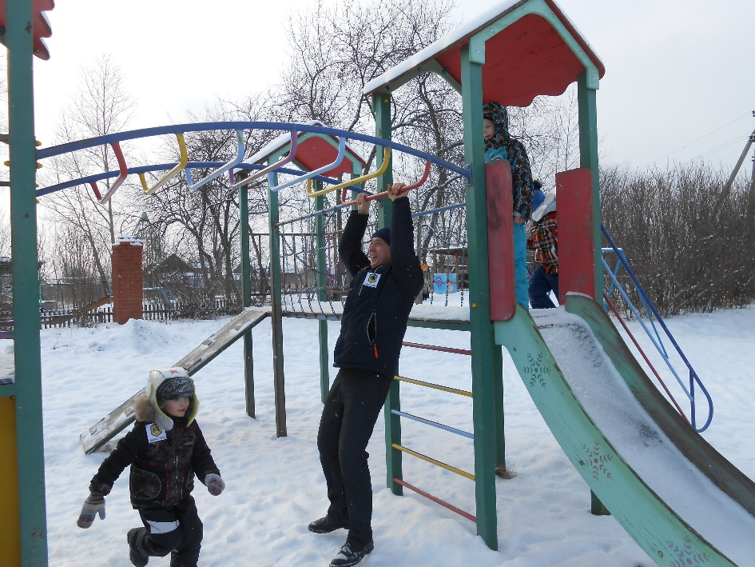
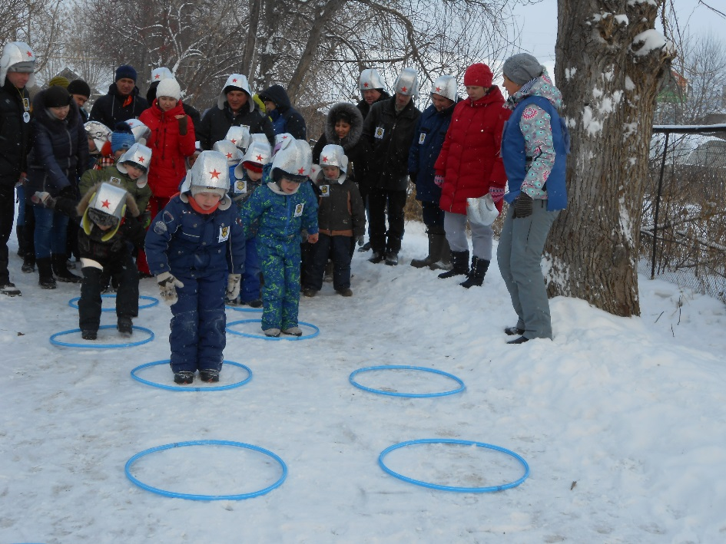

Slide 12
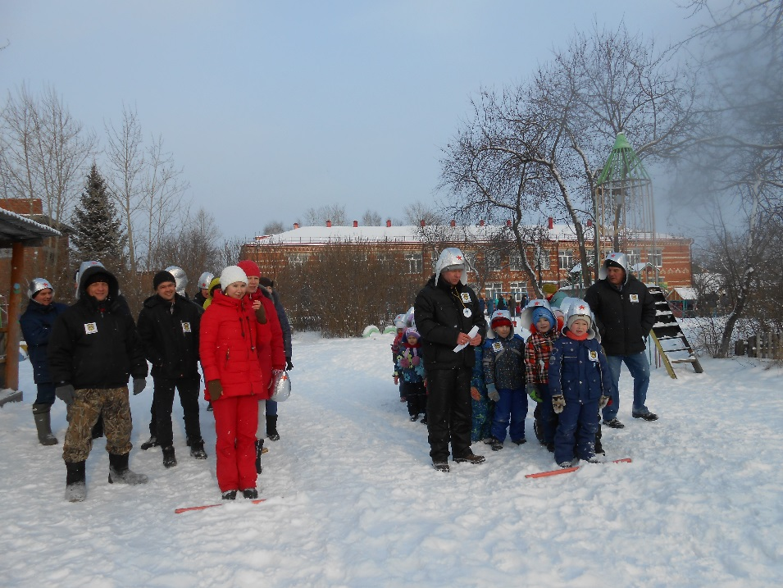
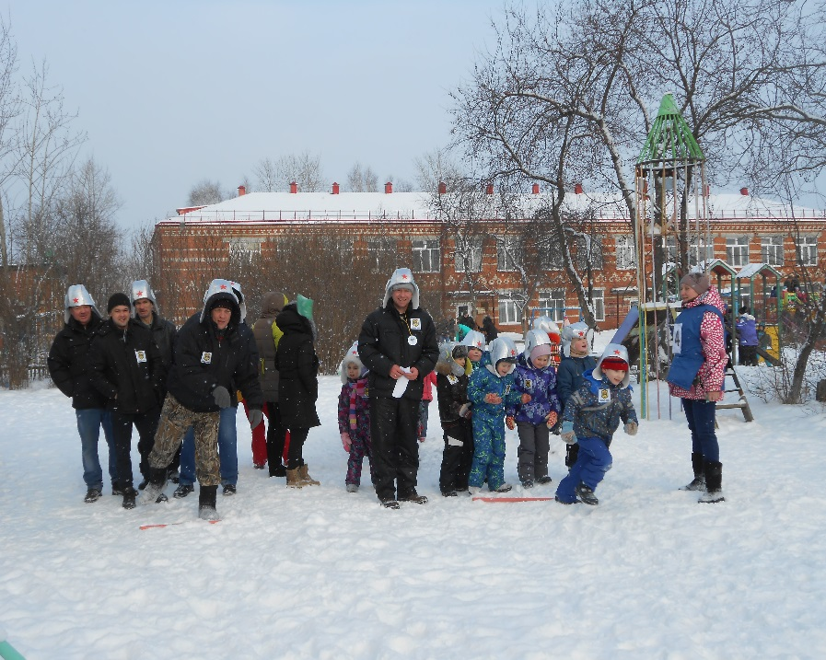

Slide 13
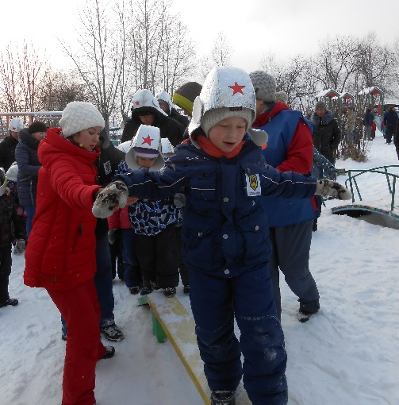
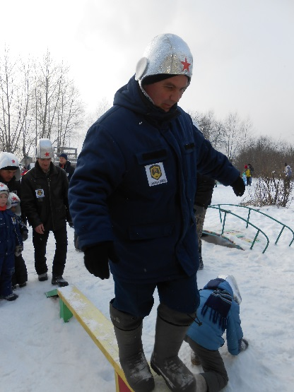
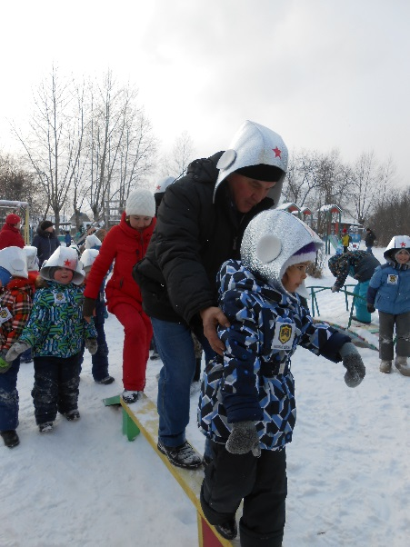
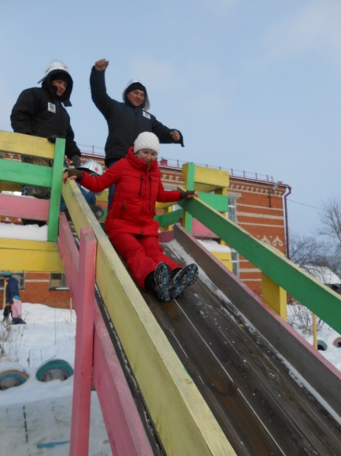

Slide 14
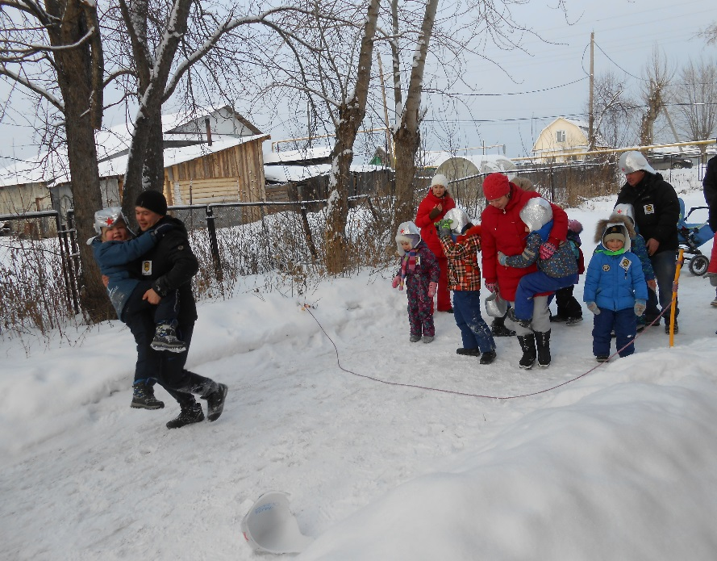
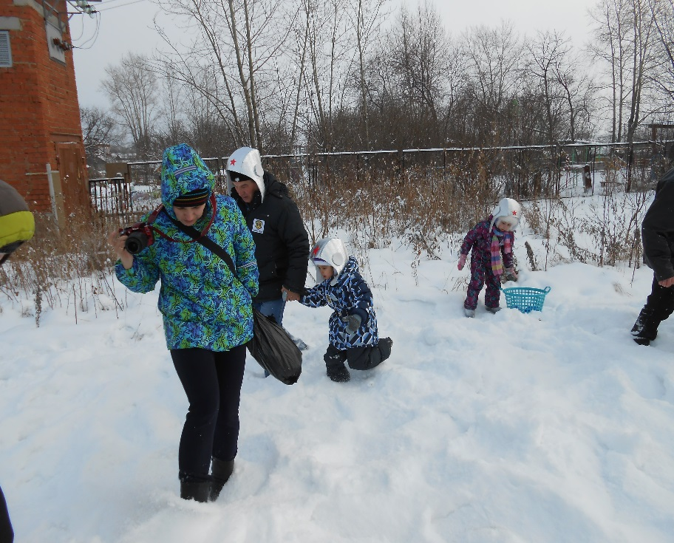

Slide 15
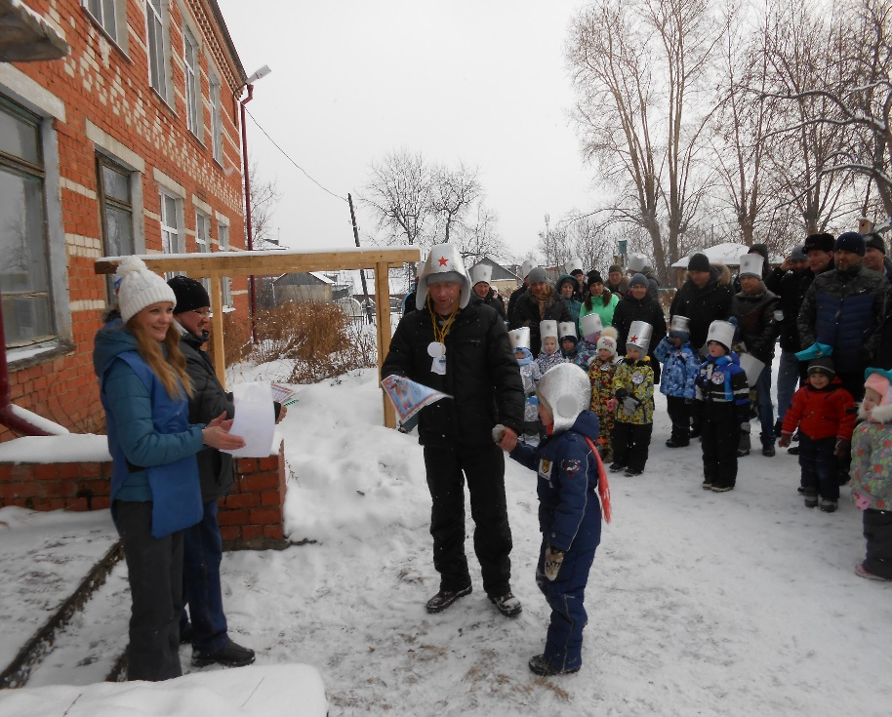
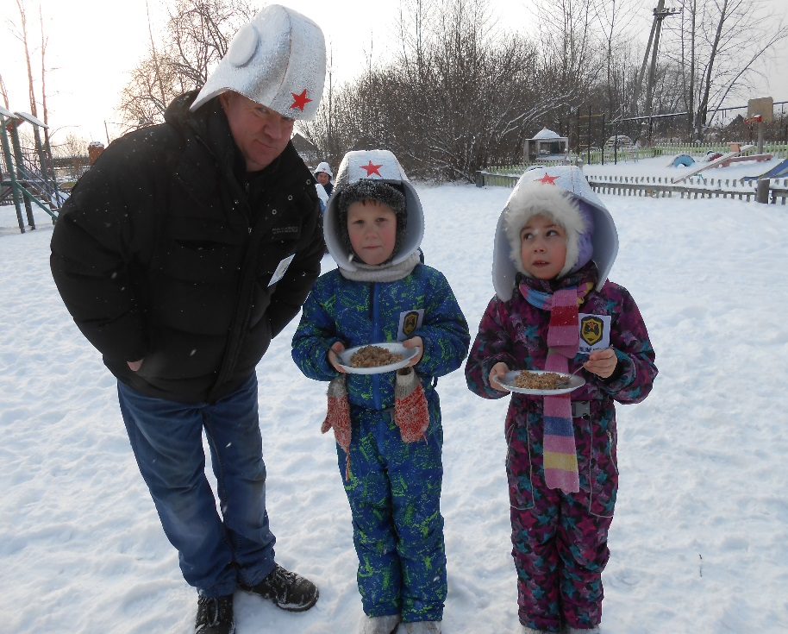

Slide 16
